Slide 1

SEMINARIO DE JÓVENES
¿CÓMO SOBREVIVIR
AL FUTURO?
Ejercer la fe en Jesucristo para desarrollar la autosuficiencia temporal, espiritual y emocional.

Slide 2
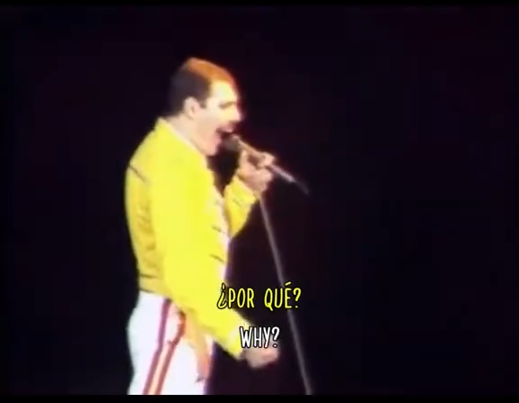

EL GANCHO: UNDER PRESSURE
"Pressure pushing down on me, pressing down on you..."
— Queen & David Bowie
¿Sentís el peso? Las presiones de hoy (colegio, expectativas, redes, ansiedad, incertidumbre) son reales. La autosuficiencia es tu armadura para resistir la presión sin quebrarte.

Slide 3
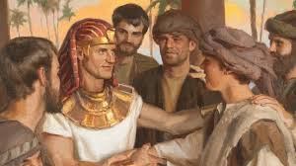

JOSÉ EN EGIPTO: ESFUERZO EN CRISIS
GÉNESIS 39:2–3
"Mas Jehová estaba con José, y fue varón próspero... y vio su señor que Jehová estaba con él, y que Jehová hacía prosperar en su mano todo lo que él hacía".
Aislamiento total: José tenía 17 años, era esclavo y estaba solo en una cultura extraña.
Fe activa: Dios prosperaba lo que José HACÍA con su mano. El esfuerzo activa la bendición.

Slide 4
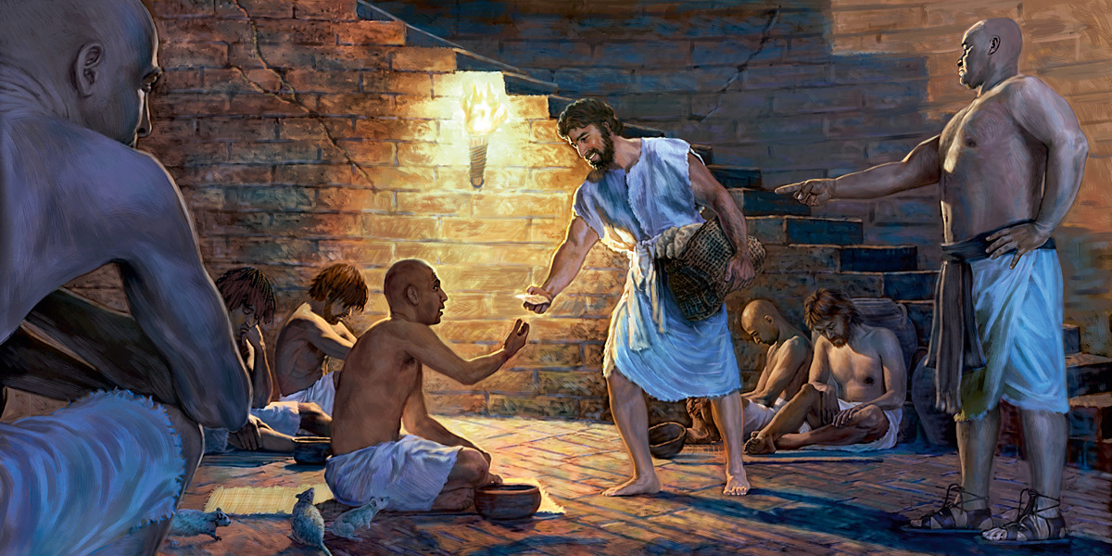

RESILIENCIA: JOSÉ EN PRISIÓN
GÉNESIS 39:21
"Pero Jehová estaba con José y le extendió su misericordia, y le dio gracia ante los ojos del jefe de la cárcel".
Preso injustamente, José no se rindió a la queja.
Mantuvo su actitud, sirvió, escuchó a otros y terminó organizando el penal.
¡ESO ES RESILIENCIA EMOCIONAL EXTREMA!

Slide 5
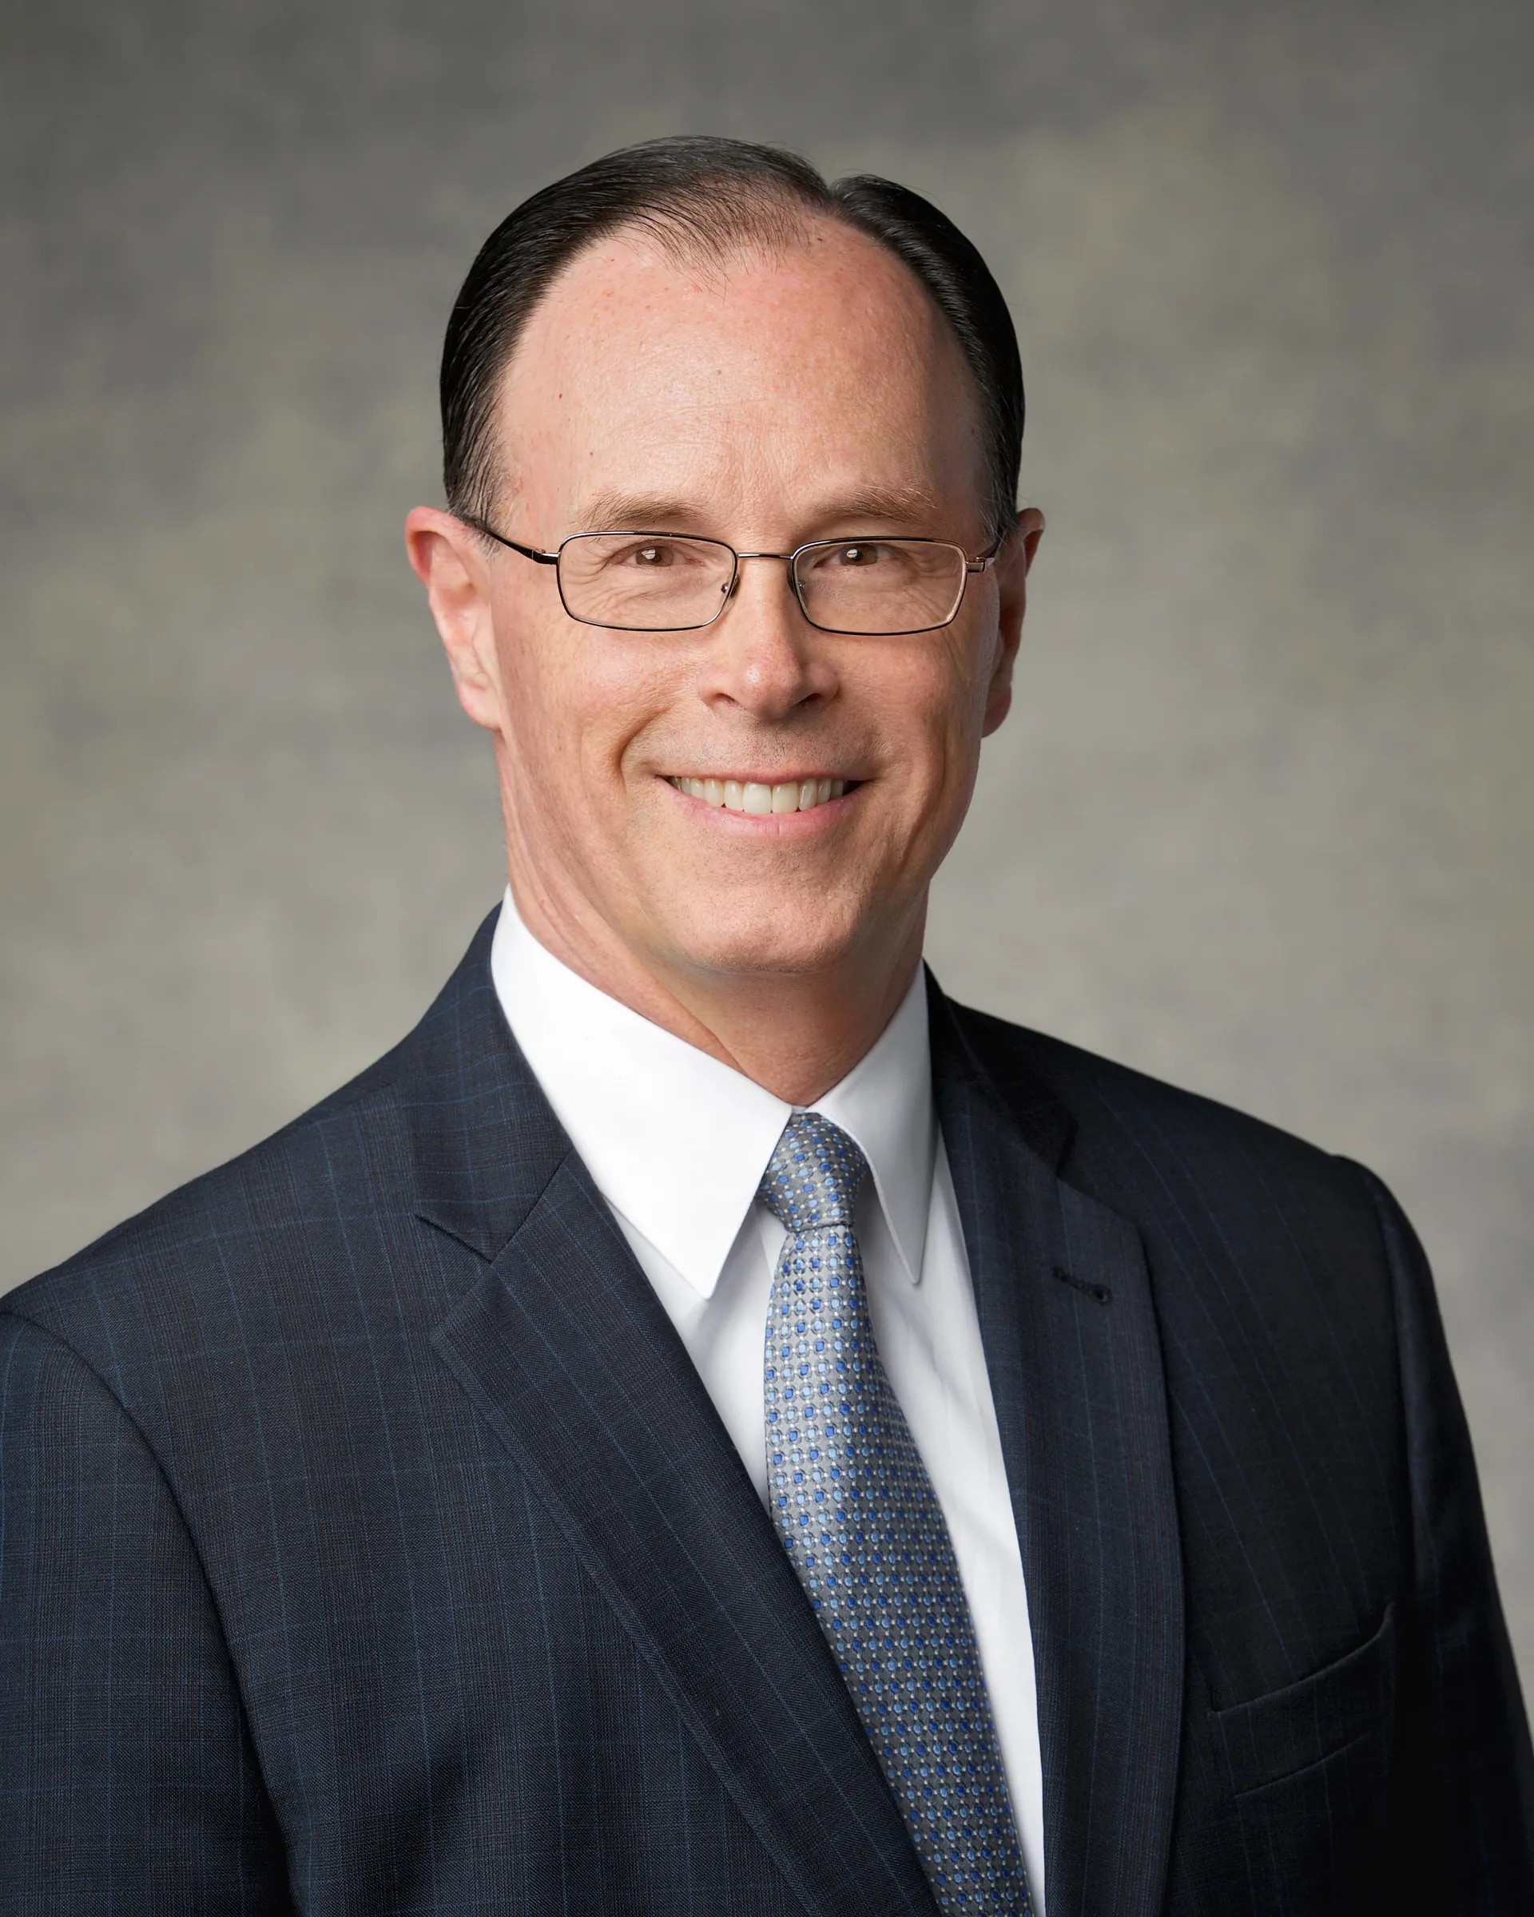


EL FUNDAMENTO DE LA AUTOSUFICIENCIA
"Todo, entonces, señala a Jesucristo como el fundamento sobre el que debemos edificar, incluso, nuestra preparación temporal. Estar preparado temporalmente y ser autosuficiente significa 'creer que, por medio de la gracia, o el poder habilitador de Jesucristo, y nuestro propio esfuerzo, podemos obtener todos los elementos espirituales y temporales indispensables de la vida que requerimos para nosotros mismos y nuestra familia'".
LA ECUACIÓN DE LA AUTOSUFICIENCIA
La Gracia de Cristo magnifica tus capacidades, pero requiere de tu acción primero.
— OBISPO W. CHRISTOPHER WADDELL

Slide 6


ESTRATEGIA: EL ENFOQUE BLUE LOCK
Análisis y Adaptación: Isagi Yoichi no es el más fuerte físicamente, pero sobrevive descifrando sus errores, rearmando sus piezas y adaptándose en tiempo real.
Inteligencia Aplicada: José hizo lo mismo en Egipto: aprendió el idioma, las leyes y las costumbres para ser útil y prosperar.
El Mensaje: Dios bendice tus horas de estudio, tu enfoque intelectual y tu capacidad de buscar soluciones estratégicas.

Slide 7
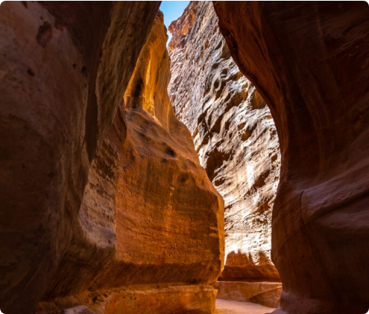

127 HORAS: EL LÍMITE DE LA FUERZA
DECISIONES RADICALES
Aron Ralston quedó atrapado por una roca gigante en un cañón solitario. Agotó todas sus opciones. Para sobrevivir, tuvo que tomar la dolorosa y drástica decisión de amputarse el brazo. Puso el 100% de su fuerza física y mental.
La Lección: Para progresar y ser autosuficientes espiritualmente o temporalmente, hay que tomar decisiones difíciles y cortar drásticamente con lo que nos frena.

Slide 8
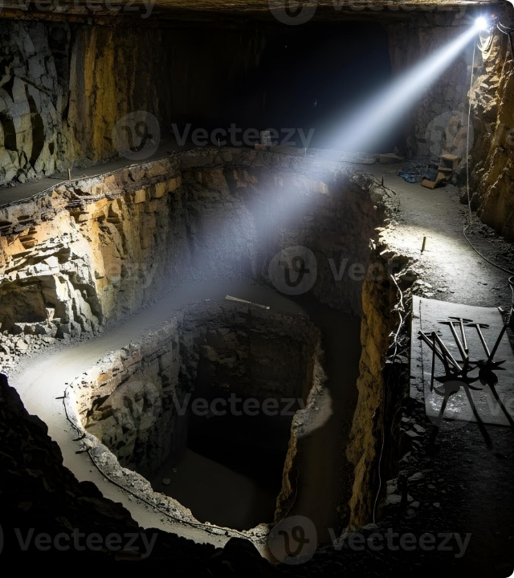

ORGANIZACIÓN EN LA OSCURIDAD
LOS 33 DE CHILE
33 mineros a 700 metros bajo tierra. Sobrevivieron 17 días con comida solo para 3 porque se organizaron, racionaron alimentos, cuidaron su salud mental y oraron con fervor.
Acción humana: Su disciplina y orden los mantuvo vivos abajo ( Autosuficiencia Temporal).
Intervención divina: Pero necesitaban que la perforadora viniera desde arriba para salvarlos.
Ese rescate es la Gracia de Cristo operando justamente después de dar todo tu esfuerzo.

Slide 9


SIMULADOR DE CRISIS: ¿QUÉ HACES?
1. CRISIS EMOCIONAL
2. CRISIS ECONÓMICA
3. CRISIS ESPIRITUAL
Te va pésimo en el colegio, estás quemado de la cabeza, sentís un bloqueo mental severo y te da mucha ansiedad con solo abrir los apuntes o pensar en el futuro.
Tenés metas grandes como estudiar una carrera desafiante o salir a la misión de tiempo completo, pero en tu casa la plata no alcanza para cubrir lo básico.
Sentís que orás contra la pared, te cuesta horrores abrir las escrituras para estudiar y tus amigos se burlan constantemente de tus normas del templo.
PREGUNTA CLAVE: ¿Cuál es nuestro 100% de esfuerzo aquí y cómo actúa la gracia habilitadora de Cristo?

Slide 10






LAS 5 ÁREAS DE LA AUTOSUFICIENCIA
El desarrollo completo requiere equilibrar cada aspecto de tu vida. ¿Dónde vas a aplicar la fórmula esta semana?
CONOCIMIENTO DEL EVANGELIO
EDUCACIÓN Y EMPLEO
SALUD FÍSICA
SALUD EMOCIONAL Y SOCIAL
FINANZAS PERSONALES
"DE LA MISMA MANERA QUE EL SEÑOR PROSPERÓ A JOSÉ EN EL CAMPO Y EN LA PRISIÓN, ÉL BENDICE TU VIDA ACTIVA."

Slide 11

DE LA CÁRCEL AL PALACIO
GÉNESIS 41:39-40
"Y dijo el faraón a José: ...no hay otro tan entendido ni sabio como tú. Tú estarás sobre mi casa, y por tu palabra se gobernará todo mi pueblo...".
"El Salvador no va a hacer por vos lo que vos podés hacer por tu cuenta. Poné tu 100% de esfuerzo, y dejá que Su poder haga el milagro."

Slide 12





IMAGE SOURCES
https://images.stockcake.com/public/3/f/1/3f13bcc1-b69b-4146-bdcd-5747bef54593_medium/neon-cyber-pyramid-stockcake.jpg
Source: stockcake.com
https://images.stockcake.com/public/9/d/6/9d644ee7-cf66-4ccf-8b23-57ed067b9d60_large/manga-prison-interior-stockcake.jpg
Source: stockcake.com
https://videocdn.cdnpk.net/videos/2dfd6e34-4886-599f-a667-a6c1de6d8a8d/horizontal/thumbnails/small.jpg
Source: www.freepik.com
https://adventureinstead.com/wp-content/uploads/2025/05/Slot-Canyon-Siq-Jordan-Elopement-683x1024.jpg
Source: adventureinstead.com
https://static.vecteezy.com/system/resources/previews/074/241/418/large_2x/a-beam-of-light-illuminates-an-underground-mine-shaft-with-winding-paths-photo.jpg
Source: www.vecteezy.com

